Slide 1





Application of Machine Learning models as a strategy against Biofilms
Guilherme Sousa , Anália Lourenço and Maria Olívia Pereira
Mestrado em Bioinformática
2023/2024
ML
BIO
Notes:
Bom dia O meu nome é Guilherme tive como orientadoras a professora Anália e a professora Olívia e a nossa abordagem foi a aplicação de modelos de ML como uma estratégia no combate aos biofilms.

Slide 2
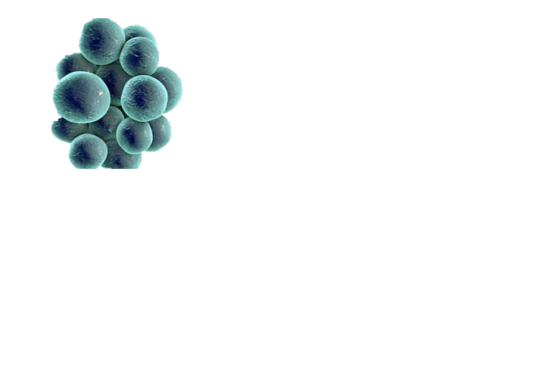
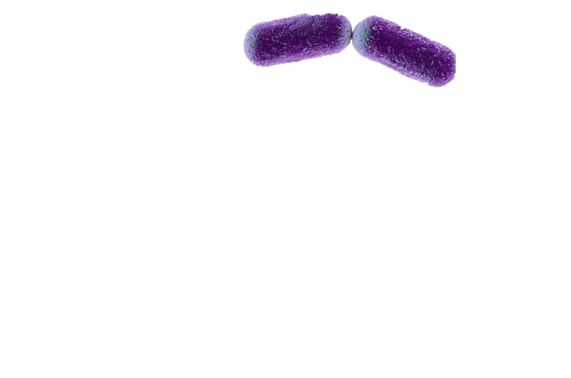

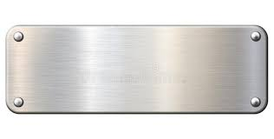
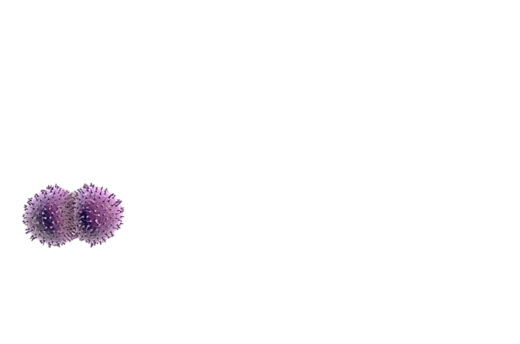
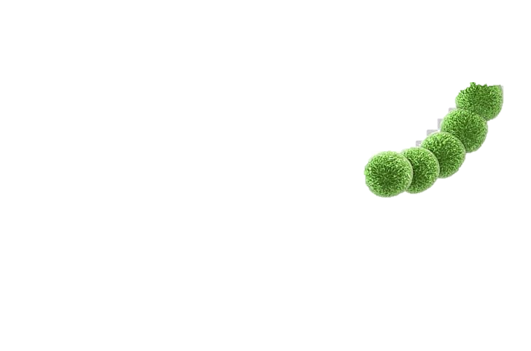
Introduction
Antibiotics
Antibiotics
Strategies:
the discovery of peptides and/or chemical molecules capable of damaging Biofilms;
the maximum prevention of the appearance of this problem with the use of an optimized therapeutic plan;
predict the immune response to a given multiresistant Biofilm.
1
Notes:
Fazendo uma simples contextualização e demonstrando, em suma, a problemática em questão, referenciar que quando os antibióticos foram descobertos a medicina classificou uma nova época dourada , todavia o rápido surgimento de resistência microbiana levou a que esta hora uma vez dourada e brilhante tivesse também associada a grandes ameaças para todos. Posto isto, das ínumeras estratégias de combate à resistência microbiana onde claro se inclui os biofilms, queremos realçar 3 estratégias que têm por base modelos de ML ou DL. Assim as 3 principais estratégias são: 1- descoberta de péptidos ou moléculas químicas capazes de danificar o biofilm;
2-Auxiliar na terapêutica mais indicada apos infeção;
3-Prever a resposta do S.imune face a um biofilm multiresistene.
Destas estratégias gostaríamos de salientar a 1 e 3, sendo que são aquelas que a nosso ver e tendo em conta a problemática apresentada são as mais adequadas.

Slide 3
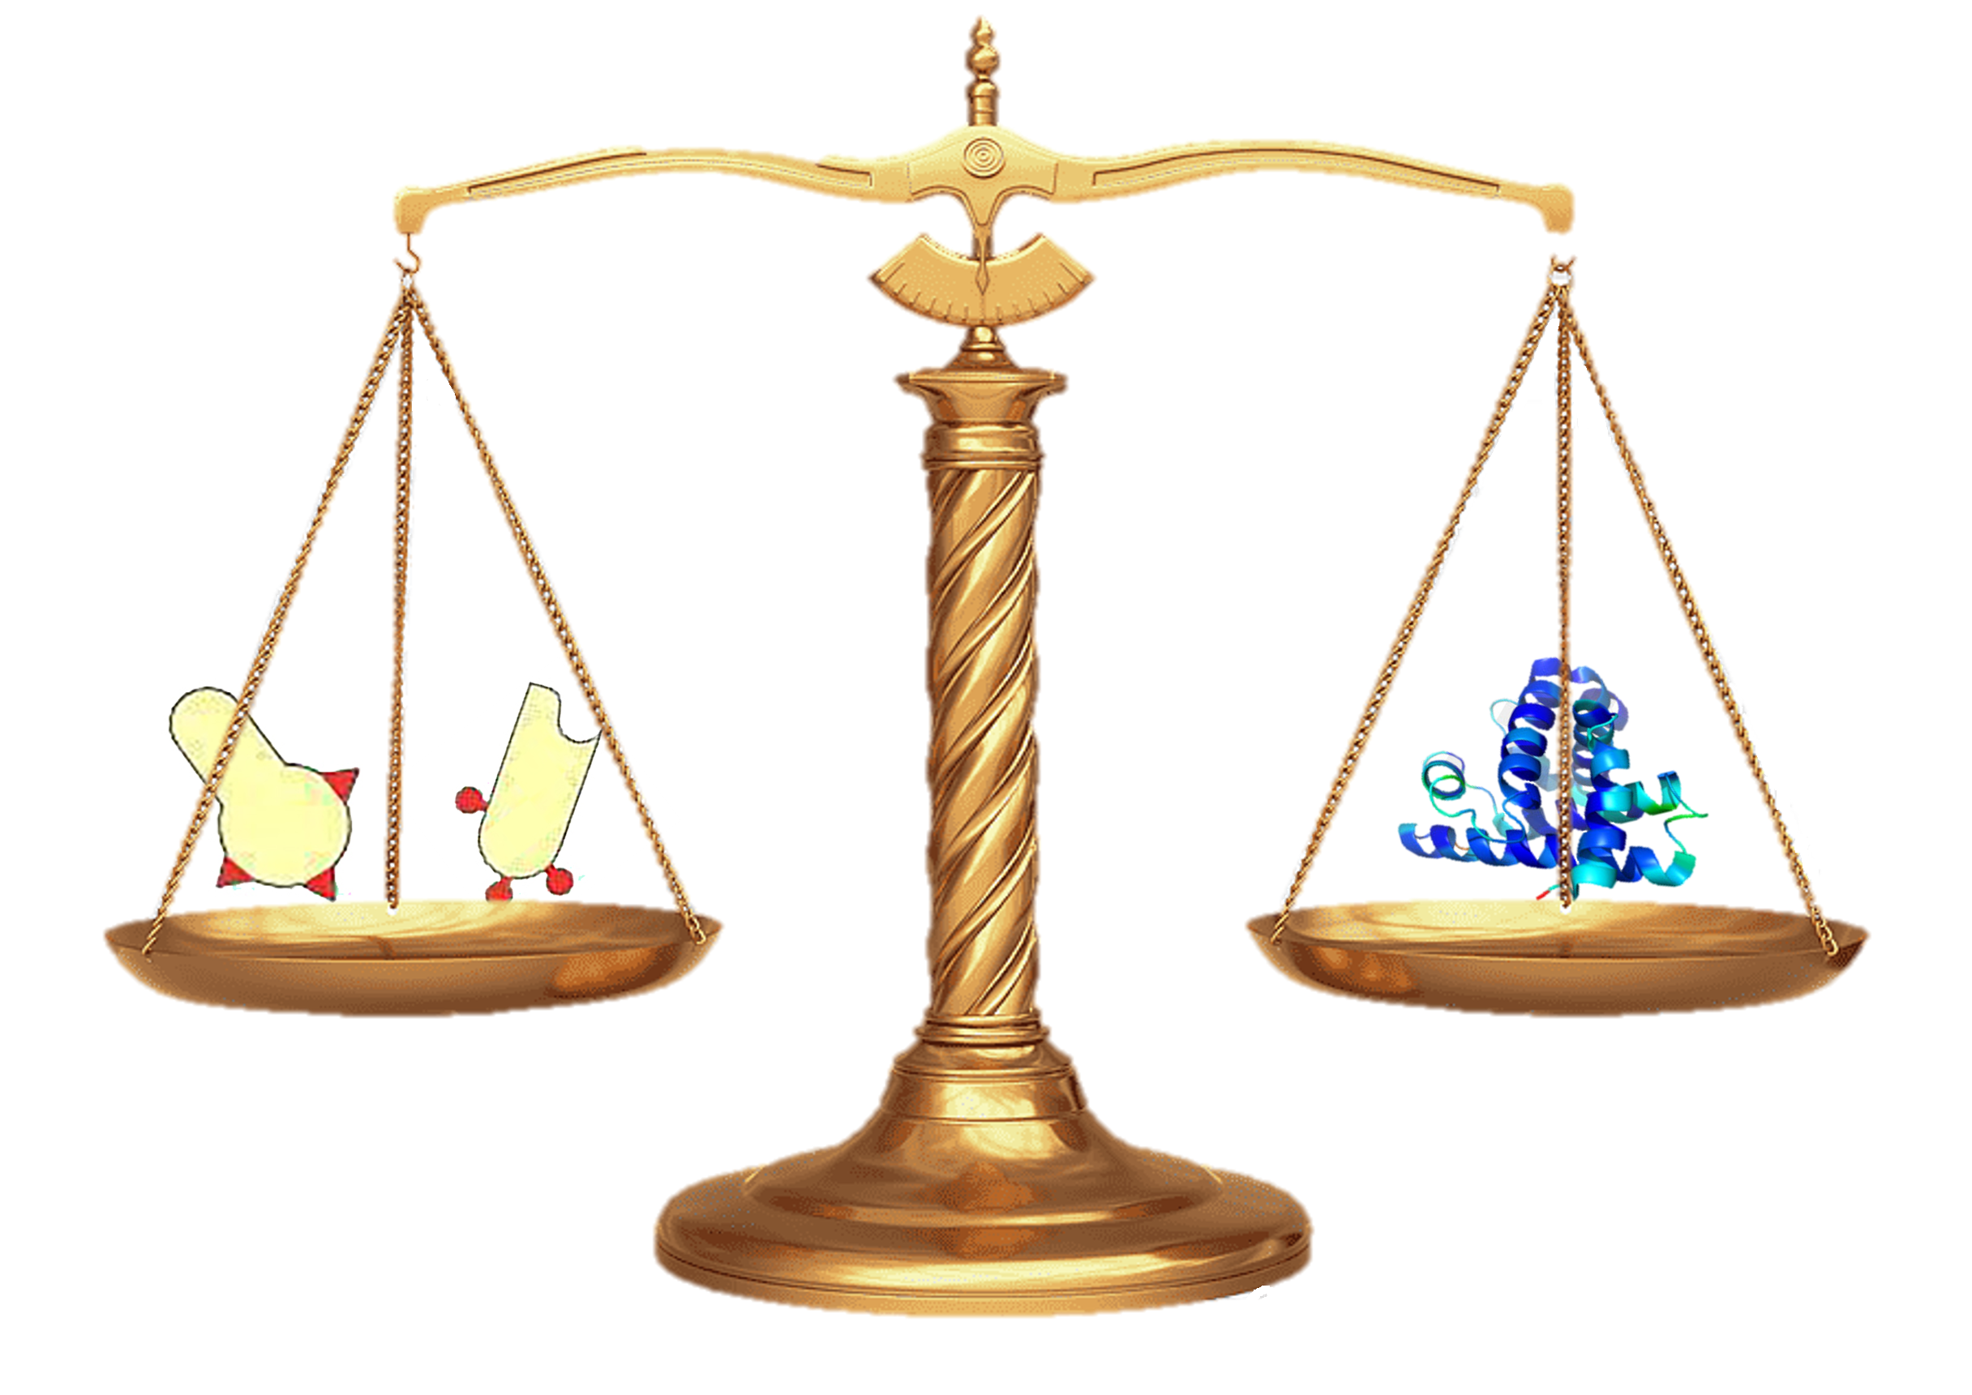

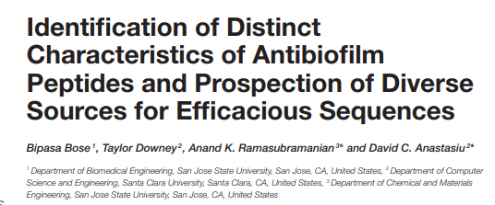
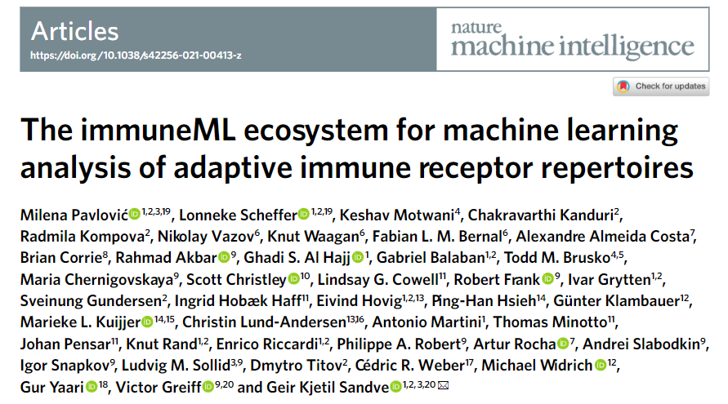
Objectives
Identification of antibiofilm peptides
Identification of antigens for activation of the immune system
https://immuneml.uio.no/
2
Notes:
Como objetivos globais deste trabalho e, sendo bastante ambiciosos, tivemos como referencia dois artigos que relembrando também segue as estratégias definidas no slide anterior como as mais adequadas. O primeiro artigo associado à identificação de péptidos como capacidade antibiofilm e o segundo referente à identificação de antigénio que iriam desencadear uma resposta do sistema imune no combate ao biofilm. Assim o objetivo principal deste trabalho passa por explorar estas duas estratégias tendo por base uma sinergia entre ambas, na medida que, tem de existir um balanço , um equilíbrio pois se por ventura optamos por desencadear uma resposta exaercabda do s.imune(pode morrer da cura e não doença) e assim os péptidos serão como soldados ajudantes que vao enfraquece o biofilm em questão não sendo necessário uma resposta imune tao exagerada.

Slide 4
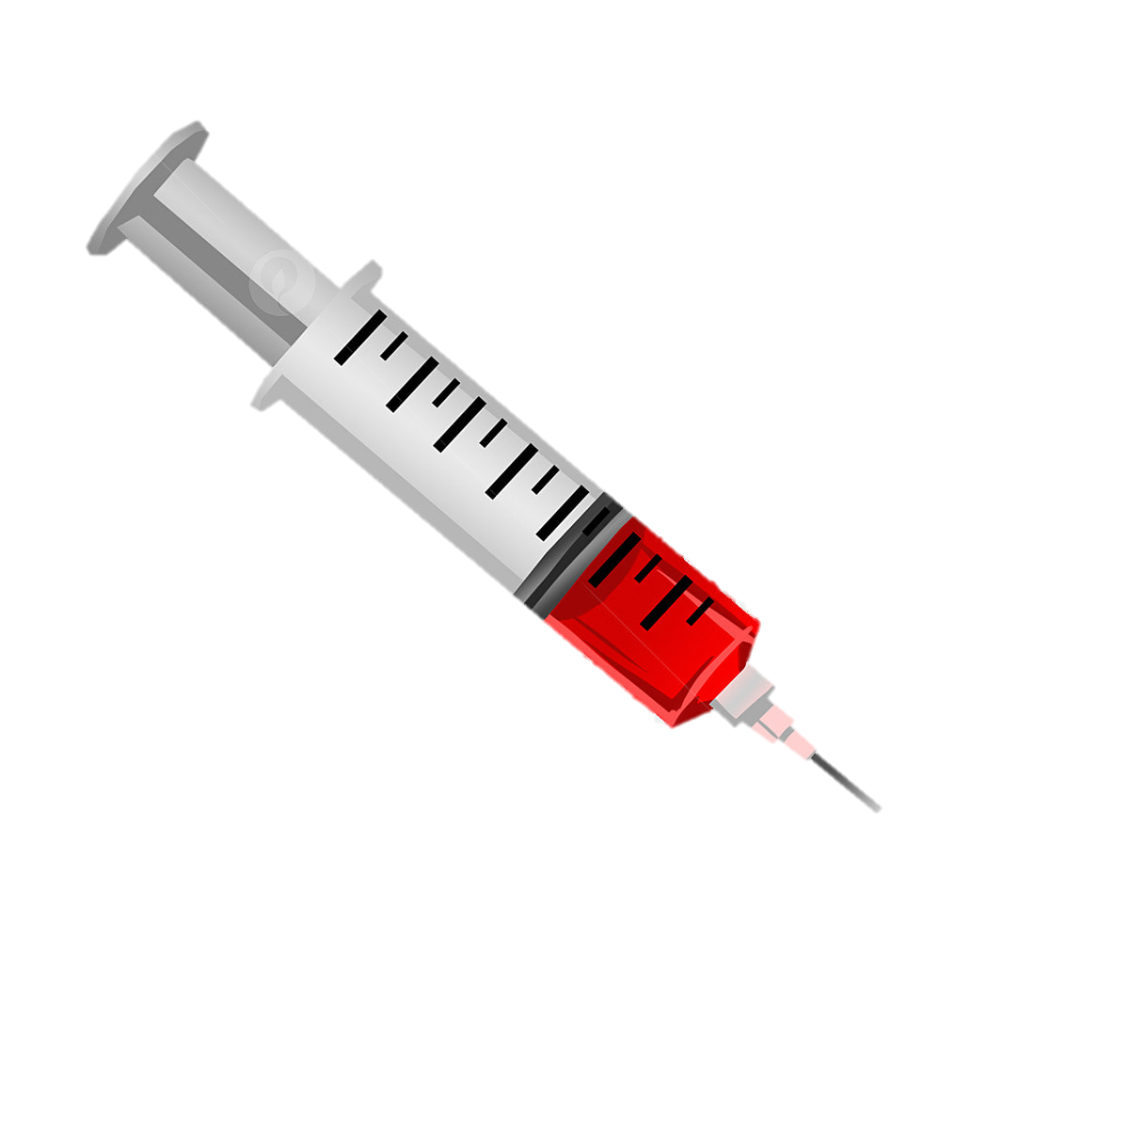





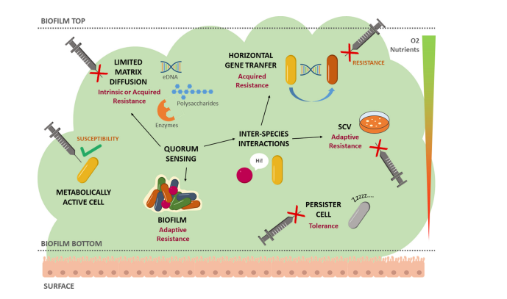
Biofilm
O2
Nutrients
Intrinsic resistance
Acquired resistane
Quorom Sensing
Persistance
Adaptative resistance
Heteroresistance
3
Notes:
Mas então o que é isto de Biofilm?
Em primeiro lugar os biofilms são comunidades organizadas e dinâmicas que podem aderir a superfícies bioticas ou abióticas. Têm uma matrix polimétrica de proteção , que levou muita gente a pensar que seria a principal forma de defesa dos mesmos contra algum fármaco , contudo já se verificou que apenas essa consideração é insuficiente.
Sendo esta comunidade resistente digamos por natureza, é importante referir os 3 tipos de resistência existente, sendo que estão de certa forma associadas , interligadas a um proccesso denominado quorom sensing que deveras importante na comunicação célula –célula, na comunicação intra e interespecies.
Assim existe a resistencia:
Intrinseca: abilidade inata , existente no genoma dos MO que proporciona proteção;
Adquirida: onde MO originalmente sensíveis , começam a ganhar resistência devido à incorporação de novo material genético por trasnferencia horizontal de genes.
Adquirida: Mo mudam a sua expressão genética face à exposição a um fármaco ou a um ambiente para eles desagradável e tornam-se resistentes.
Todavia biofilm sendo uma comunidade de MO, é sabido que existe associado a heteroresistencia, ou seja, os “níveis “ de resistencia de cada espécie são distintos.
Outro fenómeno também importante é o da persistência onde os MO ficam num estado de hibernação quase como mentirosos levando a pensar que realmente foram eliminados e na verdade diminuem apenas o seu metabolismo.

Slide 5



Bioinformatic approach
Model Evaluation
Model Selection
Data Processing
4
Notes:
Como sabemos a quantidade de dados gerados , tem sido cada vez maior o que levou a aplicação de estratégias como a inteligência artificial onde claro está o machine learning em prol desta problemática. Referir entao que a aplicação de ML, que foi realizada neste trabalho, tem por base e resumidamente 3 passos essenciais:
1- Data processing: como o nome indica devemos preparar os dados , onde mais adiante vocês vao ter uma breve noção de como foi esse nosso processo.
2-Model selection:onde aqui poderíamos dividir em ML unsupervisieed e supervised, sendo que nesste trabalho e nesse momento apenas no focamos no supervised com o objetivo em mente de prever um determinado resultado e não tanto de verificar o que cada feature cada coluna tem em comum.
3-Model evaluation: verificar a qualidade dos modelos que utilizamos para fazer a previsão evitando problemas de over e underfitting (over é que o modelo digamos é correto apenas para os dados que foram de certa forma treinados) e underfitting o modelo não é aqueado sequer para o dataset em questão.

Slide 6


Methods
Construction of the dataset:
Get sequences;
Calculate descriptors;
Preprocess
Sequences
Read and find sequences
Verify all the aminoacids
Descriptors
Physico chemical
AAC
DPC
CTD
Pre-processing
Remove missing values
Remove sequence bad written
Normalize Values
Supervised Learning:
Feature Selection;
Machine Learning models;
Hyperparameteroptimization;
Evaluation;
Prediction
Hyperparameter
C, Kernel, Gamma;
N_estimators, max_depth, min_samples_split;
Var_smoothing;
Max_depth, min_samplest_split/leaf, criterion;
Penalty, C, solver, max_iter
ML models
SVM;
RF;
NB;
DT;
LR
Evaluation
Confusion matrix;
ROC curves.
5
Notes:
A pipeline deste trabalho pode ser dividida em 2 partes a primeira corresponde à construção do dataset e a segunda à implementação do supervised learning. Na primeira fase o primeiro passo foi obter a partir da literatura e de sites específicos as sequencias de péptidos que estão identificados como tendo ou não capacidade antibiofilm a partir das mesma e com auxilio de biopython e outros bibliotecas começamos a contruir os descriptors como as propriedades físico químicas ou seja peso molecular , p isoelétrico ou entao a composição em termos de aminoácidos de dipeptidos hidrofobicidade e muitos outros. Depois foi a altura de tratar este dataset remover missing values, remover sequencias com caracteres digamos estranho comon um X , normalizar os valores finais.
Na segunda fase e depois de fazer uma divisão de 80 /20 onde 80 % do dataset para treina 20 % para teste, sendo que também utilizamos o stratified fold e cross validation de 10 x, decidmos experimentar os modelos aqui descritos, sendo que foram avaliados hiperparamteros para cada modelo com o inuito de selecionar os mais adequados tendo em conta o f score. Posto isto aplicamos os modelos referidos com os hiperparametros já determinados ao dataset e com auxilio de confusion matrix e das roc curves retiramos para o melhor modelo.

Slide 7


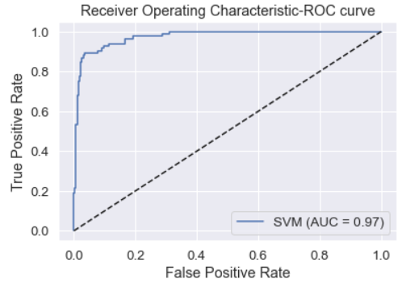
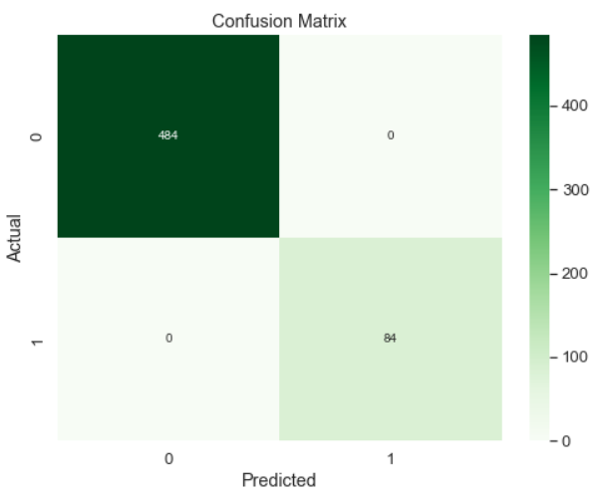
Exp1-Antimicrobial Peptides of the Imune System
ML models | Hyperparameters | F1-score | MCC | Accuracy | Specificity | Sensitivity | Precision
SVM | C=0.1 Gamma=0.1 Kernel=Linear | 1.000 | 1.000 | 1.000 | 1.000 | 1.000 | 1.000
RF | max_depth=None min_samples_split=5 n_estimators=100 | 0.956 | 0.951 | 0.988 | 1.000 | 0.920 | 1.000
NB | var_smoothing=1e-12 | 0.573 | 0.501 | 0.829 | 0.839 | 0.723 | 0.454
DT | Criterion=gini max_depth=5 min_samples_leaf=4 min_samples_split=2 | 0.894 | 0.878 | 0.970 | 0.990 | 0.857 | 0.935
LR | C=1 max_iter=10 Penalty=l1 Solver=liblinear | 0.988 | 0.986 | 0.996 | 0.998 | 0.988 | 0.988
ML models | Hyperparameters | F1-score | MCC | Accuracy | Specificity | Sensitivity | Precision
SVM | C=0.1 Gamma=0.1 Kernel=Linear | 1.000 | 1.000 | 1.000 | 1.000 | 1.000 | 1.000
6
Notes:
Para a primeira experi~encia realizada utilizamos um datasete que representava classe negativa e classe positiva, ou seja sem e com capacidade antimicrobiana respetivamente. Todavia era apenas de péptidos naturais relacionados com o organismo homosapiens para fazer uma ponte de ligação com o sistema imune. Dos modelos escolhidos apreeseentamos os hiperparametros utilizados para cada um dos modelos sendo que o melho escolhido foi o SVM essencialmente devido às métricas apresentadas bem como a respetiva confusion matrix e ROC-Curve. Ou seja nesta fase fisemos a avaliação e seleção do melhor modelo para esta abordagem.

Slide 8
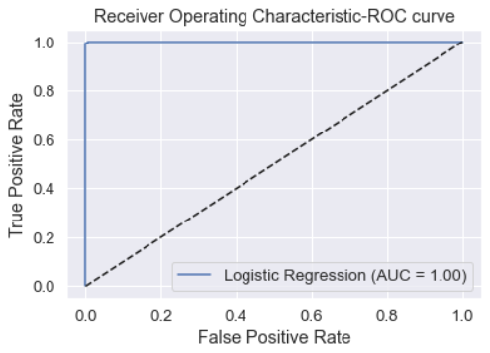
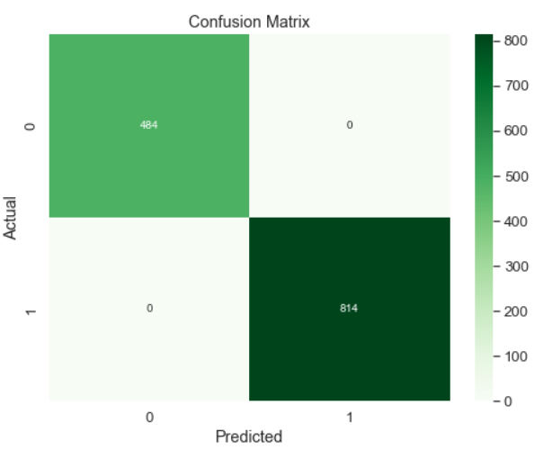
Exp2-Antibacterial Antimicrobial Peptides (AAP´s)
ML models | Hyperparameters | F1-score | MCC | Accuracy | Specificity | Sensitivity | Precision
SVM | C=0.1 Gamma=0.1 Kernel=Linear | 0.998 | 0.993 | 0.997 | 0.992 | 1.000 | 0.995
RF | max_depth=None min_samples_split=2 n_estimators=500 | 0.990 | 0.974 | 0.988 | 0.973 | 0.996 | 0.984
NB | var_smoothing=1e-12 | 0.879 | 0.703 | 0.855 | 0.876 | 0.842 | 0.920
DT | Criterion=entropy max_depth=None min_samples_leaf=1 min_samples_split=2 | 0.980 | 0.947 | 0.975 | 0.975 | 0.975 | 0.985
LR | C=10 max_iter=200 Penalty=l1 Solver=liblinear | 1.000 | 1.000 | 1.000 | 1.000 | 1.000 | 1.000
ML models | Hyperparameters | F1-score | MCC | Accuracy | Specificity | Sensitivity | Precision
LR | C=10 max_iter=200 Penalty=l1 Solver=liblinear | 1.000 | 1.000 | 1.000 | 1.000 | 1.000 | 1.000
7
Notes:
Na segundo experiencia acabamos por generalizar , onde o dataset com a mesma logica de classes negativas e positivas representa um conjunto geral de antibacterial amp, não tendo particlar atenção o organismo de onde é proveniente este péptido. Aplicando estes hiperparametros para cada modelo que referenciar que são diferentes dos primeiros poruqe o dataset também era diferente selecionamos com a mesma justificação referida anteriormente o melhor modelo sendo também apresentado a CONFUSION MATRix E ROC CURVE.Posto isto neste momento temos para diferentes aboradagens dois modelos que ~´os achamos seguros capazes de prever a identificação de um péptido antibacteriano.

Slide 9
Exp1 and 2- Synthetic AMP
ML models | Hyperparameters | F1-score | MCC | Accuracy | Specificity | Sensitivity | Precision
SVM | C=0.1 Gamma=0.1 Kernel=Linear | 0.946 | 0.918 | 0.960 | 0.989 | 0.899 | 0.998
ML models | Hyperparameters | F1-score | MCC | Accuracy | Specificity | Sensitivity | Precision
LR | C=10 max_iter=200 Penalty=l1 Solver=liblinear | 1.000 | 1.000 | 1.000 | 1.000 | 1.000 | 1.000
8
Notes:
Assim o próximo passo foi pegar nestes melhores modelos, associado a cada eperiência, e para o mesmo dataset que representa pepetidos antimicrobianos produzidos de forma sintética(novodataset) tentar prever para ambos os modelos se estes novos péptidos pertencem a uma classe negativa ou positiva, comparando no fim as métrica.

Slide 10
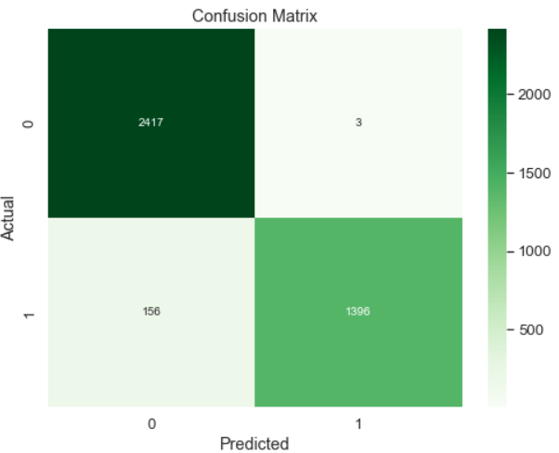
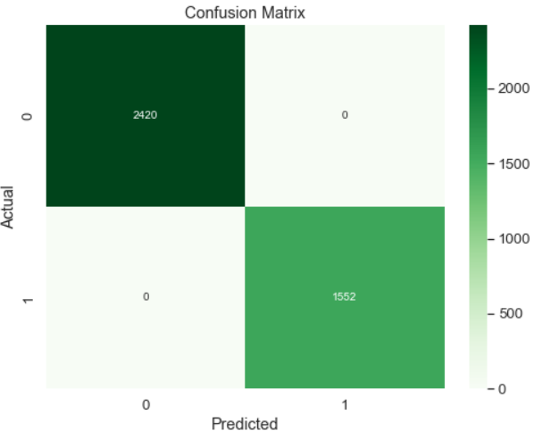
Exp1 and 2- Synthetic AMP
SVM-Exp1
LR-Exp2
9
Notes:
Decidimos demonstrar a confusion matrix de ambos os modelos selecionados anteriormente para o dataset em questão, sendo de realçar “o acerto “ do modelo de LR associado à exp2 . Todavia isto não significa que o modelo svm escolhido está errado ou é mau , apenas nos dá diferentes abordagens no futuro, poruq esse quisermos explorar péptidos tendo como objetivo o sistema imune humano será mais adequado utilizar estar abordagem que permitir´´a identificar péptidos mais semelhantes a péptidos nossos e provavelmtente evitar outros tipos de problemas que podem ser detedos em fases finais de uma investigação cientifica quando se analisa o efeito adverso destes possíveis péptidos identificados.

Slide 11

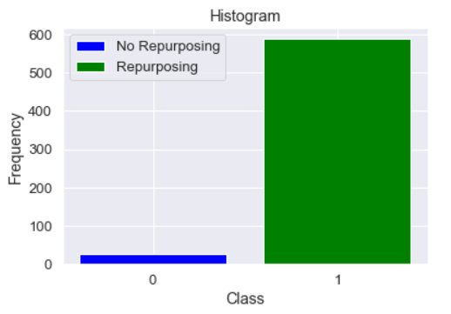
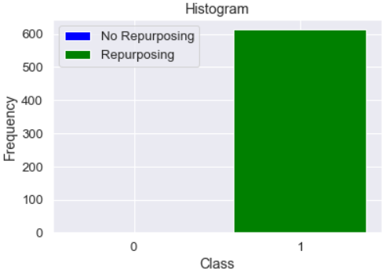
Exp 1 and 2- antiviral, anti-cancer, anti-parasitic, insectisidal AMPs
Can repurposing be possible?
SVM-Exp1
LR-Exp2
10
Notes:
De seguida o que pensamos foi mas será que existem péptidos associados a outras patologias que decerta forma poderiam ser inclinados para o combate de biofilmes ou seja que têm capacidade antibacteriana? Então decidimos fazer a previsão face a um dataset completamente novo tentar prever quantos poderiam ser identificados e associados a uma classe positiva. Verificamos que o modelo está encontrar bastante péptidos com capacidade antibacteriana, sendo que nos achamos que aqui deveríamos como próxima medida alargar ou digamos experimentar um novo dataset ainda mais distinto.

Slide 12

Conclusions
For AMP exploration, based on the human organism, the most suitable ML model is SVM (C=0.1, gamma=0.1; kernel=Linear).
For the exploitation of AAPs, the most suitable ML model is LR (C=1, max_iter=10; Penaltie=l1; solver=liblinear) .
The chosen models can have an extremely important role in the repurposing evaluation.
11
Notes:
Por fim e como resumo do trabalho verificamos que para a identificação de péptidos com possivel capacidade antibiofilm mais ligados ao sistema imune humano identificamos um mlehor modelo de Ml –svm
Para a identificação de péptidos numa abordagem mais geral (exp2) o melhor modelo foi o LR;
E que os modelos escolhidos podem ter jum papel extrema importância na avaliação se um péptido identificado neste momento para outra patologia pode tamém ser útil na problemática em questão

Slide 13


Future perspectives
ImmuneML
MBEC
MBIC
12
Notes:
Em termos de objetivos globais e fazendo uma ponte com o trabalho futuro achammos que a primeira parte do objetivo foi bem trabalhada ou seja criação de modelos de ML com capacidade para identificar péptidos antibiofil. Contudo gostaríamos de tornar esta abordagem um pouco mais real no sentido de conseguir fazer uma extrapolação para possíveis valores de mbic e mbec de modo a tenar prever face a uma determinada estirpe bacteriana qual sera a eficiência deste péptido e comprovar o que o ML nos da coma pratica laboratorial. Além disso gostaríamos de explorar o immuneML plataforma descrita num artigo da Nature com o intuito de identificar um possivel set de antigénios que estariam associados a um aumento da ativiade imune com foco no combate ao biofilm e que seria um terapia adjuvante com um determinado péptido identificado pelos modelos utilizados nesta primeira aboradagem.

Slide 14
Thank you for the attention!
Guilherme Sousa , Anália Lourenço and Maria Olívia Pereira
ML
BIO
Notes:
Obrigado pela atenção!

